Slide 1


Ths. Châu Thị Dung

Slide 2
Nội dung
Khái niệm danh sách
Cài đặt danh sách bằng mảng( array)
Cài đặt danh sách bằng danh sách liên kết( Linklist)

Slide 3
Mục tiêu
Viết được bằng mã giả mô tả cấu trúc lưu trữ cho: danh sách hiện thực bằng mảng và bằng danh sách liên kết
Liệt kê được thao tác trên danh sách liên kết

Slide 4
KHÁI NIỆM DANH SÁCH

Slide 5
Khái niệm danh sách
Danh sách là một tập sắp thứ tự có cùng một kiểu dữ liệu. Một số thao tác tác động lên kiểu danh sách: tìm kiếm một phần tử, chèn một phần tử, xoá một phần tử ….

Slide 6
Một tính chất quan trọng của danh sách là các phần tử của danh sách có thứ tự tuyến tính theo vị trí (position) xuất hiện của các phần tử. Ta nói ai đứng trước a_{i+1}, với i từ 1 đến n-1;.

Slide 7
CÀI ĐẶT DANH SÁCH BẰNG MẢNG

Slide 8
Cài đặt danh sách bằng mảng
Khai báo mảng
Truy / xuất các phần tử trên mảng
Các phép toán trên kiểu cấu trúc mảng

Slide 9
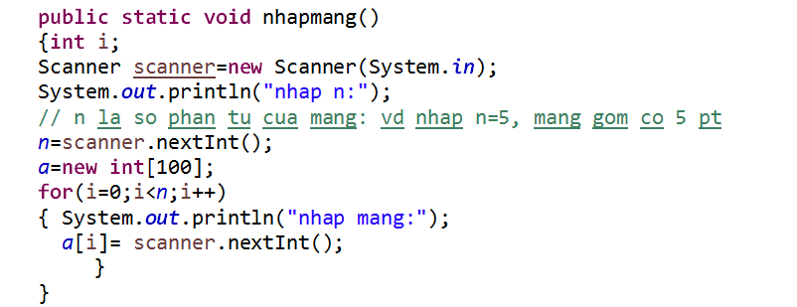

Slide 10
CÀI ĐẶT DANH SÁCH BẰNG
DANH SÁCH LIÊN KẾT

Slide 11
Khai báo danh sách liên kết
Cú pháp:
LinkedList <kdl> linkedlist =new LinkedList<kdl>();
Trong đó: kiểu dữ liệu chính là kiểu của các phần tử trong danh sách.
Lưu ý: import thư viện: import java.util.LinkedList

Slide 12
Các phép toán trên danh sách liên kết
Thêm phần tử vào danh sách.
  Cú pháp: Sử dụng phương thức add
  Vd: Linkedlist <integer> lk =new Linkedlist<integer>();
  Lk.add(7);
  LK.add(4);
  Lk.add(3);

Slide 13
public static void nhap()
{int n;boolean ok=true;
Scanner scanner =new Scanner(System.in);
while (ok==true)
{ System.out.println(" nhap phan tu dslk:");
n=scanner.nextInt();
if(n==0) break;
else lk.add(n);}}

Slide 14
Cấu trúc chung của duyệt các phần tử
for (int i = 0; i < linkedList.size(); i++)
< tác động lên linkedList.get(i)>

Slide 15
Ví dụ: hiển thị tất các phần tử trong danh sách liên kết ra màn hình.
public static void hthi()
{ int i;
for (i=0;i<lk.size();i++)
System.out.println(lk.get(i));
}

Slide 16
Một số bài toán dạng duyệt các phần tử
  Tính tổng các phần tử
  Giá trị lớn nhất trong danh sách
  Hiển thị các phần tử theo điều kiện
  Đếm các phần tử theo điều kiện
  …………………………..

Slide 17
Thêm phần tử sử dụng phương thức: add().
  addFirst(giá trị); chèn vào đầu danh sách;
  addLast(giá trị): chèn vào cuối danh sách;
  Lưu ý: add(vt,giá trị): chèn phần tử có giá trị vào chỉ số là vt;

Slide 18
public static void chen(int vt, Integer x)
{
lk.add(vt,x);
}

Slide 19
Truy cập một phần tử trong danh sách
  Cú pháp: get(int index);
  Trong đó index là chỉ số của phần tử đó trong danh sách liên kết (0 <= index < (kích thước của danh sách - 1)).
  Chức năng: truy cập đến 1 phần tử bất kỳ trong LinkedList thông qua chỉ số của phần tử đó

Slide 20
Ví dụ
System.out.println("Nhập vào chỉ số của phần tử cần lấy: ");
int vt = scanner.nextInt();
int node = linkedList.get(vt);
System.out.println("Phần tử có chỉ số = " + vt+ " trong linkedList là " + node);

Slide 21
Lưu ý:
  Phương thức getFirst().
  Truy cập đến phần tử đầu tiên trong danh sách.
  Phương thức getLast().
  Truy cập đến phần tử cuối cùng trong danh sách

Slide 22
Cập nhật giá trị của phần tử
  Cú pháp: set(int index, E element);
Trong đó index là chỉ số của phần tử cần cập nhật và element là phần tử mới để thay thế.

Slide 23
  Ví dụ:
  public class dslk {
  public static LinkedList <Integer> lk = new LinkedList<Integer>();
  public static void sua(int vt, Integer x)
  {
  Integer node = lk.set( vt, x);
  }

Slide 24
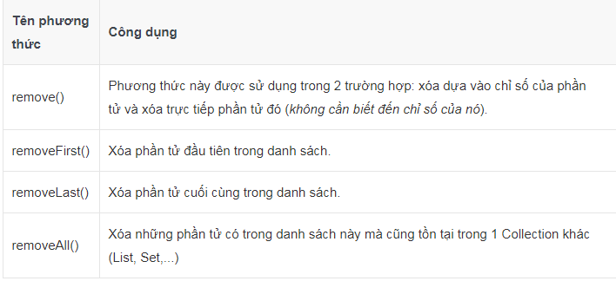
Xóa một phần tử

Slide 25
public static void xoa(int vt)
{
lk.remove(vt);
}

Slide 26
Tóm tắt
Danh sách là một tập sắp thứ tự có cùng một kiểu dữ liệu
Cài đặt bằng danh sách liên kết và các phép toán thêm, xóa, duyệt, các phần tử trên danh sách liên kết sử dụng các phương thức add, remove, set, get

Slide 27
Câu hỏi ôn tập
Hãy so sánh cách cài đặt danh sách bằng mảng và bằng danh sách liên kết.
Hãy nêu ứng dụng của danh sách

Slide 28
Bài tập thực hành
Bài thực hành 4.1
Bài thực hành 4.2
Bài thực hành 4.3

Slide 29

Câu hỏi và thảo luận

